Slide 1
La mémoire vive

Slide 2
Mémoire vive VS mémoire morte
La mémoire vive (RAM en anglais, pour Random Access Memory) est une mémoire volatile qui stocke temporairement les fichiers sur lesquels vous travaillez.
Sa volatilité entraîne une perte de toutes les données en mémoire dès qu'elle cesse d'être alimentée en électricité.
A l’inverse la mémoire morte ou mémoire ROM (read only memory) qui contient le BIOS (Basic Input Output System, mini-système d'exploitation indispensable au fonctionnement de l'ordinateur) peut retenir les information même quand le courant est coupé.

Slide 3
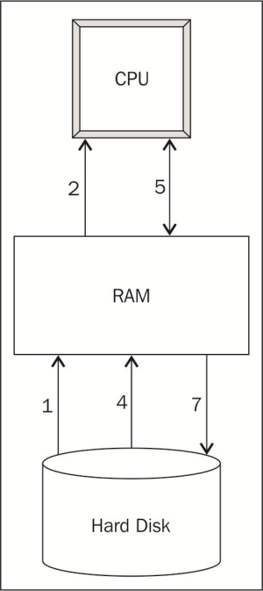
Fonctionnement de la mémoire vive
La mémoire vive fonctionne de concert avec le processeur et le disque de stockage pour accéder aux données.
Les programmes et fichiers sont situés dans le disque de stockage.
Le processeur du système transfère les données du programme depuis le disque de stockage vers la mémoire vive pour un accès et une utilisation à court terme.
Le processeur accède ensuite aux données de la mémoire, qui joue le rôle de réserve d’espace de travail disponible de votre ordinateur. La quantité de mémoire installée permet de déterminer la vitesse à laquelle des applications peuvent fonctionner et l’efficacité avec laquelle vous pourrez effectuer plusieurs tâches simultanément.

Slide 4
Mémoire Statique VS mémoire dynamique
Mémoire vive dynamique (Dynamic Random Access Memory, DRAM) :
D’une structure très simple : un condensateur + un transistor pour 1 bit.
Nécessite un rafraichissement (lecture et réécriture de la donnée toutes les quelques millisecondes) pour éviter les fuites de données.
Mémoire vive statique (Static Random Access Memory, SRAM) :
Chaque bit est formé par une bascule, constituée de 4 à 6 transistors. L’information peut être stockée pendant une centaine d’heures.
Elle ne nécessite donc pas de rafraichissement.
DRAM | SRAM
Grande densité d’intégration | Petite densité d’intégration
Bon marché | Chère
Lente (temps d’accès : 60 à 120 ns) | Rapide (temps d’accès : 6 à 25 ns)
Mécanisme de rafraichissement

Slide 5
La mémoire vive statique
Plutôt utilisée pour les applications qui nécessitent une grande vitesse ou une faible consommation.
Généralement utilisée pour les applications embarquées ou pour les cache-mémoire des microprocesseurs

Slide 6
La mémoire vive dynamique
Il existe différents types et formats :
Mémoire asynchrone :
l'intervalle de temps entre deux accès mémoire consécutif n'est pas régulier.
Souvent format SIMM (Single Inline Memory Module) : puce sur uniquement une face
ex : DRAM FDM et DRAM EDO
Mémoire synchrone :
la cadence de sortie des informations est régulière, on évite ainsi les états d'attente (wait state) du processeur.
Format DIMM (Dual Inline Memory Module) ou SO-DIMM (pour les portables) : puce sur les 2 cotés
ex : SDRAM (sychronous DRAM) et
DDR-SDRAM
Forme : barrettes mémoires
Chaque carré noir = une puce qui contient une mémoire
Chaque barrette combine les puces pour additionner leur capacité
Chaque puce est connectée à un bus d’adresse et de commande = envoie le même ordre à toutes les puces.
La forme change selon le format (nombre de broches, encoches…)
Technologies actuelles : DDR3-SDRAM
et DDR4-SDRAM

Slide 7
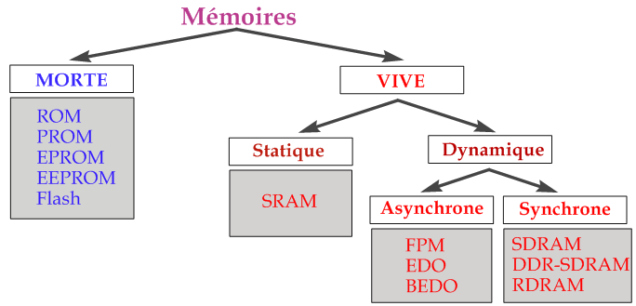

Slide 8
Pour aller plus loin :
La fréquence :
La fréquence de la mémoire vive, exprimée en mégahertz (MHz).
Plus la fréquence de la mémoire est haute, plus la barrette est rapide.
Les fréquences les plus répandues aujourd’hui se situent entre 2666 MHz (bureautique, casual gaming) et 3200 MHz (gaming intensif).

Slide 9
La latence :
Pour que la mémoire soit performante, le temps de latence doit être aussi faible que possible.
Ce temps est mesuré en latence CAS ou CL, sur les fiches techniques. Ce temps se situe habituellement entre CL 12 et CL 6.

Slide 10
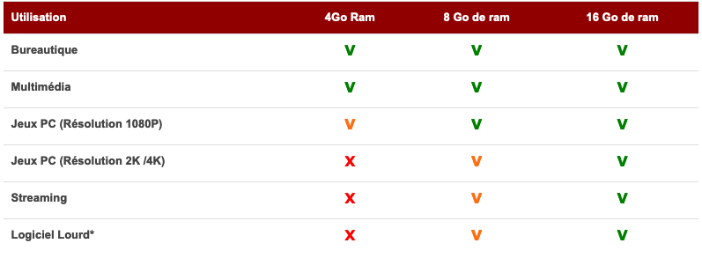
La capacité
Elle s’exprime en :
Bit : un bit est l’élément de base pour la représentation de l’information.
Octet : 1 Octet = 8 bits
kilo-octet (KO) : 1 kilo-octet (KO) = 1024 octets = 210octets
Méga-octet (MO) : 1 Méga-octet (MO) = 1024 KO = 220octets
Giga-octet (GO) : Giga-octet ( GO)=1024 MO = 230octets
Téra-octet (To) : 1 téra-octet (To)= 1024 Go =240octets)
La mémoire vive se limite à 2, 4, 8, voire 16 Gigaoctets.

Slide 11
Texte à traduire
In computing, memory refers to the computer hardware devices used to store information for
immediate use in a computer; it is synonymous with the term "primary storage". Computer memory operates at a high speed, for example random-access memory (RAM), as a distinction from storage that provides slow-to-access program and data storage but offers higher capacities. If needed, contents of the computer memory can be transferred to secondary storage, through a memory management technique called "virtual memory". An archaic synonym for memory is store.
The term "memory", meaning "primary storage" or "main memory", is often associated with
addressable semiconductor memory, i.e. integrated circuits consisting of silicon-based transistors, used for example as primary storage but also other purposes in computers and other digital electronic devices. There are two main types of semiconductor memory, volatile and non-volatile. Examples of non-volatile memory are flash memory (used as secondary memory) and ROM, PROM, EPROM and EEPROM memory (used for storing firmware such as BIOS). Examples of volatile memory are primary storage, which is typically dynamic random-access memory (DRAM), and fast CPU cache memory, which is typically static random-access memory (SRAM) that is fast but energy-consuming, offering lower memory areal density than DRAM.
Most semiconductor memory is organized into memory cells or bistable flip-flops, each storing one bit (0 or 1). Flash memory organization includes both one bit per memory cell and multiple bits per cell (called MLC, Multiple Level Cell). The memory cells are grouped into words of fixed word length, for example 1, 2, 4, 8, 16, 32, 64 or 128 bit. Each word can be accessed by a binary address of N bit, making it possible to store 2 raised by N words in the memory. This implies that processor registers normally are not considered as memory, since they only store one word and do not include an addressing mechanism. Typical secondary storage devices are hard disk drives and solid-state drives.
https://www.researchgate.net/publication/295550090_Computer_Memory_Applications_and_Management

Slide 12
Glossaire
Memory = Mémoire Primary storage = Mémoire principale RAM (random-access memory) = Mémoire vive Storage = Stockage Semiconductor memory = Mémoire à semi-conducteurs Volatile = Volatile Non-volatile = Non volatile Flash memory = Mémoire flash ROM (read-only memory) = Mémoire morte (Mémoire en lecture seule) PROM (Programmable Read Only Memory) = PROM (Mémoire morte programmable) EPROM (Erasable Programmable Read-Only Memory) = EPROM (Mémoire morte reprogrammable) EEPROM (Electrically-Erasable Programmable Read-Only Memory) = EEPROM (mémoire morte effaçable et programmable électriquement) BIOS (Basic Input Output System) = BIOS (système élémentaire d'entrée/sortie) DRAM (dynamic random-access memory) = DRAM (Mémoire vive dynamique) SRAM (static random-access memory) = SRAM (Mémoire vive statique) CPU (Central Processing Unit) = Processeur (ou unité centrale de traitement ou CPU) Bistable flip-flops = Bascules bistables Multiple Level Cell (MLC) = Cellules multi-niveaux Hard disk drive (HDD) = Disque dur Solid-state drive (SDD) = Disque SDD

